Slide 1
Отчет по выполнению курсовой работы на тему: «Разработка базы данных для библиотеки»
Разработал студент группы 221-329 Ушаков Матвей Викторович
Проверил к.т.н. Евдошенко О.И.
Москва 2023

Slide 2
Цели и задачи работы
Цель работы: Систематизация и закрепление полученных теоретических и практических умений по разработке баз данных с использованием СУБД PostgreSQL.
Задачи работы:
изучить литературу по проектированию и разработке базы данных в СУБД PostgreSQL
получить практический опыт разработки базы данных в СУБД PostgreSQL

Slide 3
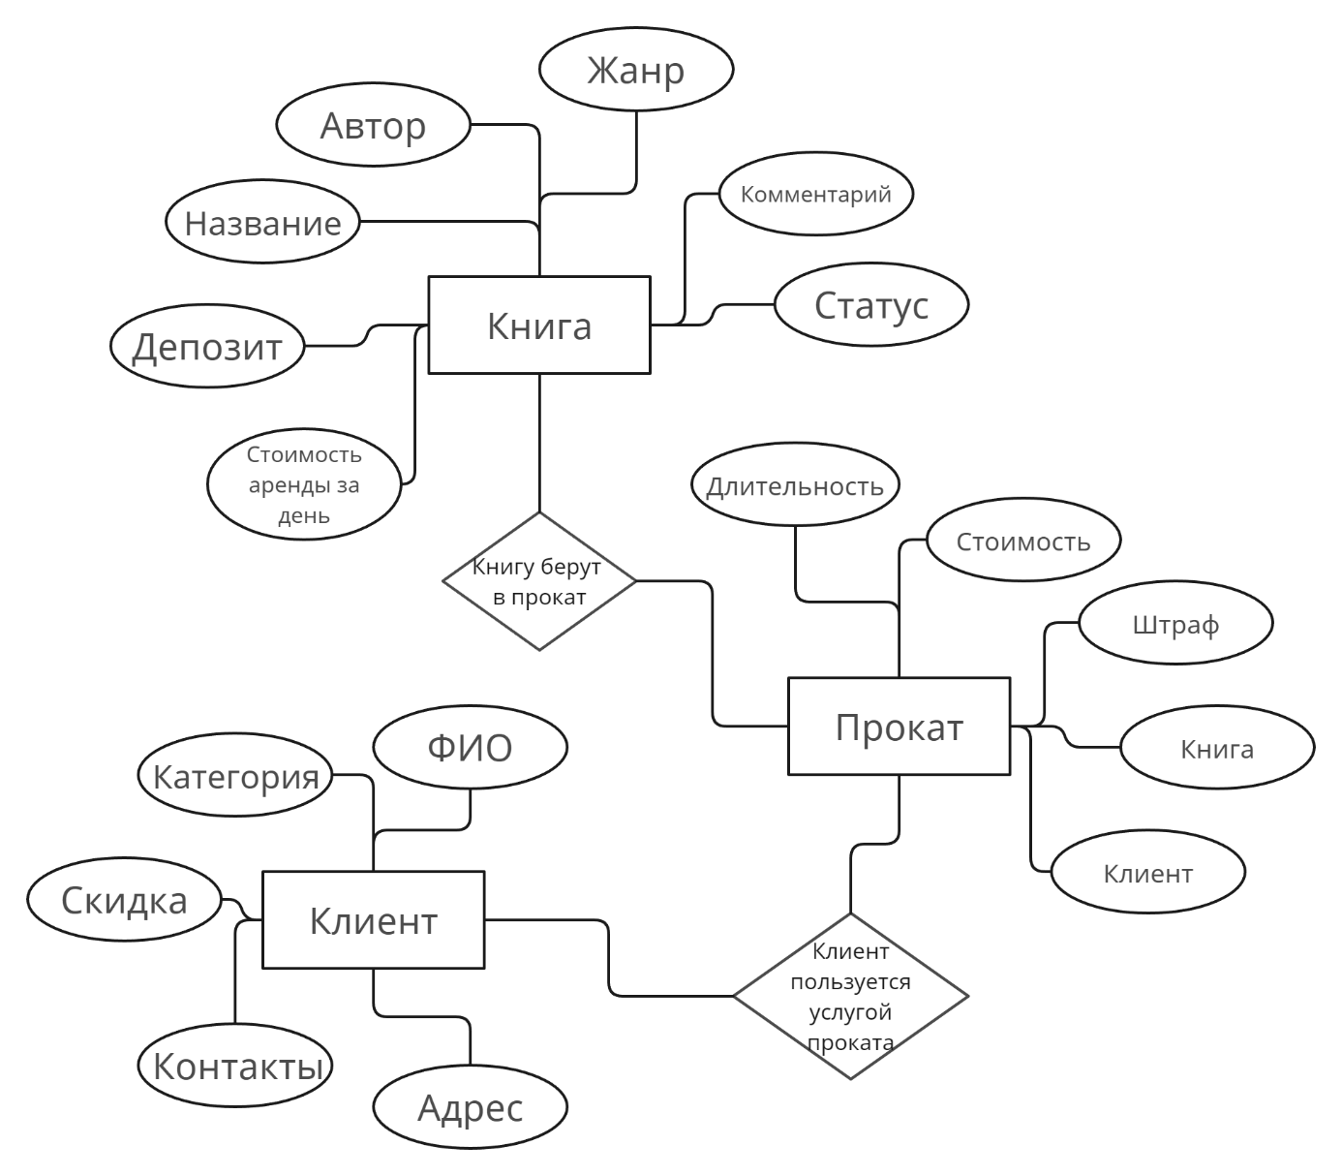
База данных. ER-диаграмма

Slide 4
Выбор СУБД
Для реализации курсовой работы была выбрана СУБД PostgreSQL
- PostgreSQL обладает гибкостью, многофункциональностью и поддерживает различные типы данных.
- PostgreSQL надежна и стабильна
- Встроенные механизмы обеспечивают сохранность и доступность данных
- PostgreSQL - высокопроизводительная и масштабируемая СУБД
- PostgreSQL имеет широкое сообщество и обширную документацию.

Slide 5
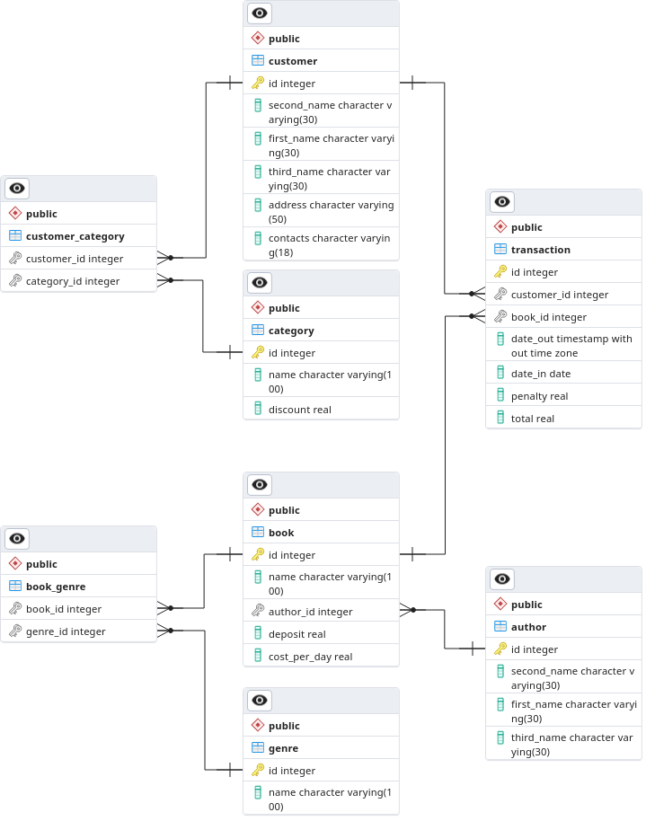
Физическое проектирование данных

Slide 6
Создание DataSet
Для базы данных были разработаны данные. - Для таблицы author – авторы книг: 5 записей - book – книги: 25 записей (по 5 для каждого автора)
- Book_genre – таблица связи книг и их жанров
- Category – категории клиентов: 4 категории
- Customer_category – таблица связи клиентов и их категорий: 10 записей (по 1 на каждого клиента) - Customer – клиенты: 10 записей
- Genre – жанры книг: 15 записей
- Transaction – таблица транзакций пользователей: 14 записей

Slide 7
Инициализация базы данных
Для инициализации базы данных использовались следующие запросы:
-------------------------------------------------------------
-- Table author ---------------------------------------------
DROP TABLE IF EXISTS author CASCADE;
CREATE TABLE IF NOT EXISTS author
(
id serial PRIMARY KEY,
second_name varchar (30) NOT NULL,
first_name varchar (30) NOT NULL,
third_name varchar (30) DEFAULT (NULL)
);

Slide 8
Инициализация базы данных
-------------------------------------------------------------
-- Table book -----------------------------------------------
DROP TABLE IF EXISTS book CASCADE;
CREATE TABLE IF NOT EXISTS book
(
id serial PRIMARY KEY,
name varchar (100) NOT NULL,
author_id integer REFERENCES author (id) NOT NULL,
deposit real NOT NULL,
cost_per_day real NOT NULL,
comment text DEFAULT ('Новая книга'),
available boolean DEFAULT (TRUE)
);

Slide 9
Инициализация базы данных
-------------------------------------------------------------
-- Table genre ----------------------------------------------
DROP TABLE IF EXISTS genre CASCADE;
CREATE TABLE IF NOT EXISTS genre
(
id serial PRIMARY KEY,
name varchar(100) NOT NULL
);

Slide 10
Инициализация базы данных
-------------------------------------------------------------
-- Table book_genre -----------------------------------------
DROP TABLE IF EXISTS book_genre CASCADE;
CREATE TABLE IF NOT EXISTS book_genre
(
book_id serial REFERENCES book (id) NOT NULL,
genre_id integer REFERENCES genre (id) NOT NULL
);

Slide 11
Инициализация базы данных
-------------------------------------------------------------
-- Table customer -------------------------------------------
DROP TABLE IF EXISTS customer CASCADE;
CREATE TABLE IF NOT EXISTS customer
(
id serial PRIMARY KEY,
second_name varchar(30) NOT NULL,
first_name varchar(30) NOT NULL,
third_name varchar(30) DEFAULT (''),
address varchar(50) NOT NULL,
contacts varchar(18) NOT NULL
);

Slide 12
Инициализация базы данных
-------------------------------------------------------------
-- Table category -------------------------------------------
DROP TABLE IF EXISTS category CASCADE;
CREATE TABLE IF NOT EXISTS category
(
id serial PRIMARY KEY,
name varchar(100) NOT NULL,
discount real NOT NULL
);

Slide 13
Инициализация базы данных
-------------------------------------------------------------
-- Table customer_category ----------------------------------
DROP TABLE IF EXISTS customer_category CASCADE;
CREATE TABLE IF NOT EXISTS customer_category
(
customer_id integer REFERENCES customer (id) NOT NULL,
category_id integer REFERENCES category (id) NOT NULL
);

Slide 14
Инициализация базы данных
-------------------------------------------------------------
-- Table transaction ----------------------------------------
DROP TABLE IF EXISTS transaction CASCADE;
CREATE TABLE IF NOT EXISTS transaction
(
id serial PRIMARY KEY,
customer_id integer REFERENCES customer (id) NOT NULL,
book_id integer REFERENCES book (id) NOT NULL,
date_out date DEFAULT (CURRENT_DATE),
date_in date DEFAULT (NULL),
penalty real DEFAULT (0),
total real DEFAULT (NULL)
);

Slide 15
Запросы к базе данных
К базе данных были разработаны следующие запросы:
1) Вывод всех названий книг
SELECT name FROM book;
2) Вывод размера скидки для каждого клиента
SELECT second_name, first_name, third_name, discount
FROM customer, customer_category, category
WHERE customer_id = customer.id AND
category_id = category.id;

Slide 16
Запросы к базе данных
3) Вывод контактов клиента, названия книги для каждой транзакции в базе данных
SELECT contacts, book.name, date_out, date_in, penalty, total
FROM transaction, customer, book
WHERE customer_id = customer.id AND
book_id = book.id;

Slide 17
Запросы к базе данных
Вывод суммы всех транзакций
SELECT SUM(total) FROM transaction
WHERE total IS NOT NULL;
5) Вывод суммы транзакций каждого клиента
SELECT second_name, first_name, third_name, SUM(total)
FROM transaction, customer
WHERE total IS NOT NULL AND
customer_id = customer.id
GROUP BY second_name, first_name, third_name;

Slide 18
Запросы к базе данных
6) Вывод суммы всех транзакций без учета скидки
SELECT id, customer_id, book_id, date_out, date_in,
penalty, total, SUM(interval_counter(date_out, date_in) *
(select cost_per_day from book where book_id = book.id))
OVER (PARTITION BY id) AS "total without discount"
FROM
transaction;
7) Вывод средней длительности проката книги
SELECT AVG(interval_counter(date_out, date_in))
FROM transaction WHERE date_in IS NOT NULL;

Slide 19
Запросы к базе данных
8) Вывод количества клиентов для каждой категории
SELECT name, COUNT(*)
FROM category, customer_category
WHERE category.id = category_id
GROUP BY name, category_id;

Slide 20
Запросы к базе данных
Вывод сводки о клиентах. Если у клиента более одного проката, то выводится «Частный клиент», иначе – «Обычный клиент»
SELECT second_name, first_name, third_name,
CASE
WHEN COUNT(*) > 1 THEN 'Частый клиент'
ELSE 'Обычный клиент'
END AS "information"
FROM customer, transaction
WHERE customer_id = customer.id AND
date_in IS NOT NULL
GROUP BY second_name, first_name, third_name;

Slide 21
Запросы к базе данных
Вывод всех книг и их авторов
SELECT second_name, first_name, third_name, name
FROM author
JOIN (SELECT author_id, name FROM book) b
ON author.id = b.author_id;

Slide 22
Запросы к базе данных
Вывод последних 5 транзакций
SELECT * FROM transaction
ORDER BY date_out DESC
LIMIT 5;
12) Вывод ФИО каждого пенсионера
SELECT second_name || ' ' || first_name || ' ' || third_name AS "ФИО"
FROM customer, category, customer_category
WHERE customer_id = customer.id AND
category.id = category_id AND
category.name = 'Пенсионер';

Slide 23
Запросы к базе данных
Вывод информации для каждого жанра: сколько книг такого жанра, какие авторы у книг этого жанра
SELECT g.name AS genre_name,
COUNT(*) AS book_count,
STRING_AGG(DISTINCT a.first_name || ' ' || a.second_name, ', ') AS authors
FROM transaction t
JOIN customer c ON t.customer_id = c.id JOIN book b ON t.book_id = b.id
JOIN book_genre bg ON b.id = bg.book_id JOIN genre g ON bg.genre_id = g.id
JOIN author a ON b.author_id = a.id WHERE c.id = customer_id
GROUP BY g.name ORDER BY book_count DESC;

Slide 24
Запросы к базе данных
Вывод любимого жанра клиента
SELECT g.name AS favorite_genre
FROM genre g
JOIN book_genre bg ON g.id = bg.genre_id
JOIN book b ON bg.book_id = b.id
JOIN transaction t ON b.id = t.book_id
WHERE t.customer_id = 1
GROUP BY g.name
ORDER BY COUNT(*) DESC
LIMIT 1;

Slide 25
Запросы к базе данных
Вывод книг, которые ни разу не брали в прокат
SELECT name
FROM book
WHERE
id NOT IN (SELECT book_id FROM transaction)

Slide 26
Запросы к базе данных
Вывод информации для каждой книги: сколько раз ее брали в прокат
SELECT b.name AS book_name, COUNT(*) AS rent_count
FROM book b
JOIN transaction t ON b.id = t.book_id
GROUP BY b.name
ORDER BY rent_count DESC;

Slide 27
Запросы к базе данных
Вывод суммы транзакций для каждой книги
SELECT b.name AS book_name, SUM(t.total) AS total_income
FROM book b
JOIN transaction t ON b.id = t.book_id
WHERE t.date_in IS NOT NULL
GROUP BY b.name
ORDER BY total_income DESC;

Slide 28
Запросы к базе данных
Вывод списка клиентов, кто сейчас арендует книгу
SELECT second_name, first_name, third_name, contacts
FROM customer
JOIN transaction t ON customer.id = t.customer_id
WHERE date_in IS NULL;

Slide 29
Запросы к базе данных
Вывод всех доступных для аренды книг
SELECT name
FROM book
WHERE available = TRUE;

Slide 30
Запросы к базе данных
Вывод количества книг для каждого автора
SELECT second_name, first_name, third_name, COUNT(b.id) AS book_count
FROM author
JOIN book b ON author.id = b.author_id
GROUP BY author.id, first_name, second_name;

Slide 31
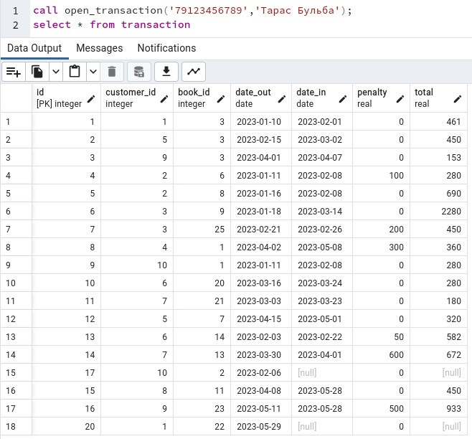
Тестирование функций и триггеров
функция функция open_transaction (customer_contacts character varying (18), book_name character varying(100)). Входные данные: «79123456789», «Тарас Бульба» Ожидаемый результат: появление в таблице transaction новой записи с текущей датой (на момент проведения тестов 29.05.2023) в поле date_out, значения 22 в поле book_id, значения 1 в поле customer_id.

Slide 32
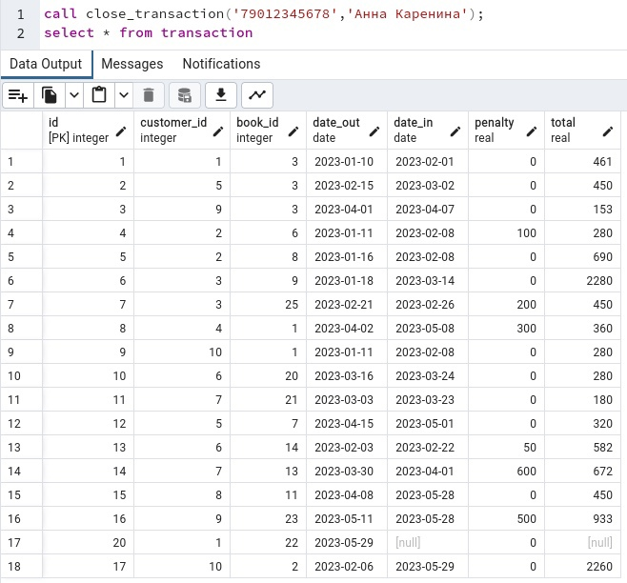
Тестирование функций и триггеров
функция close_transaction(customer_contacts character varying(18), book_name character varying(100)) и close_transaction (customer_contacts character varying(18), book_name character varying(100), customer_penalty real, new_comment text)). Входные данные: воспользуемся уже открытыми транзакциями. Данные для возврата без штрафа: «79012345678», «Анна Каренина».
Ожидаемый результат: обновление записи с id = 15, должно появиться значение в столбце date_in = 29.05.2023 – текущая дата на момент тестирования.

Slide 33
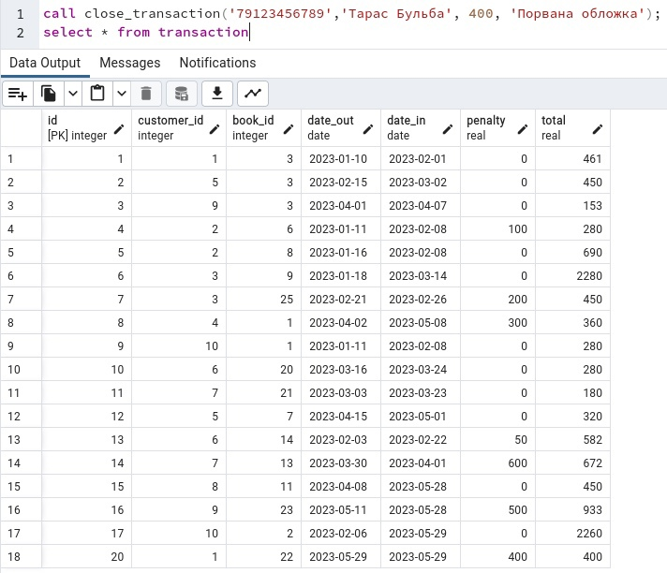
Тестирование функций и триггеров
Данные для возврата книги со штрафом: «79123456789», «Тарас Бульба», 400, «Порвана обложка».
Ожидаемый результат: date_in = 2023-05-29, penalty = 400 в таблице transaction, comment = «Порвана обложка» в таблице book.

Slide 34
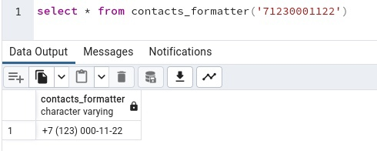
Тестирование функций и триггеров
Функция contacts_formatter (contacts character varying(18)). Входные данные: «71230001122»
Ожидаемый результат: выходные данные:
+7 (123) 000-11-22

Slide 35
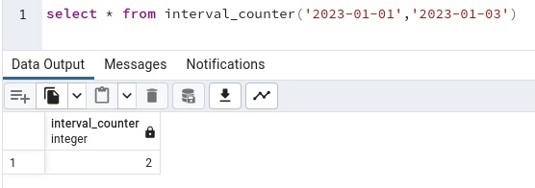
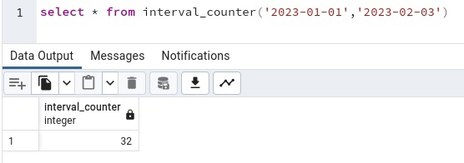
Тестирование функций и триггеров
функция interval_counter (date_o date, date_i date).
Входные данные: «2023-01-01», «2023-01-03»
Ожидаемый результат: 2
Входные данные: «2023-01-01», «2023-02-03»
Ожидаемый результат: 32

Slide 36
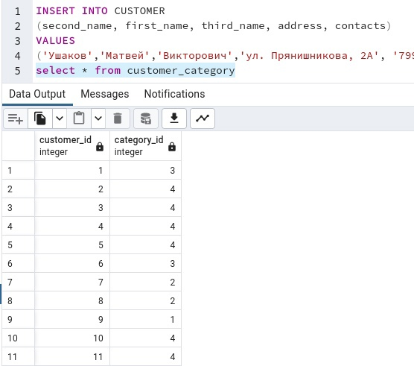
Тестирование функций и триггеров
триггер auto_category.
Для проверки работы триггера необходимо создать нового пользователя.
Входные данные: создание нового пользователя с полями «Ушаков», «Матвей», «Викторович», «ул. Прянишникова, 2А», «79990001234».
Ожидаемый результат: создание новой записи в таблице customer_category под id = 11.

Slide 37
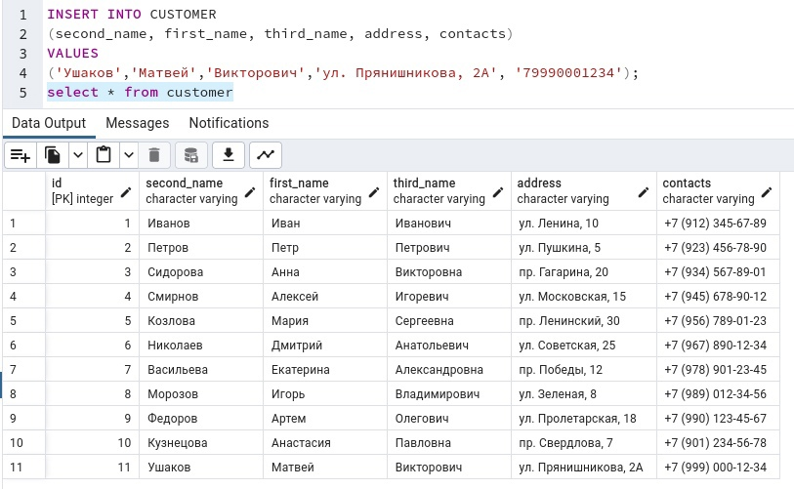
Тестирование функций и триггеров
триггер auto_contacts_formatter.
При проверке предыдущей функции был создан новый пользователь, при добавлении уже сработала функция. Проверим запись в таблице customer.
Ожидаемый результат: +7 (999) 000-12-34 в поле contacts у нового клиента с фамилией Ушаков.

Slide 38
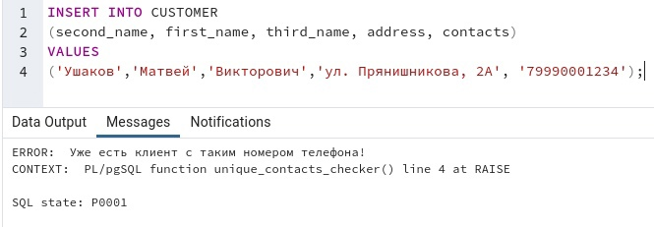
Тестирование функций и триггеров
триггер auto_unique_contacts_checker.
Входные данные: создание нового пользователя с полями «Ушаков», «Матвей», «Викторович», «ул. Прянишникова, 2А», «79990001234», повторяющие поля существующего пользователя.
Ожидаемый результат: ошибка создания нового пользователя.

Slide 39
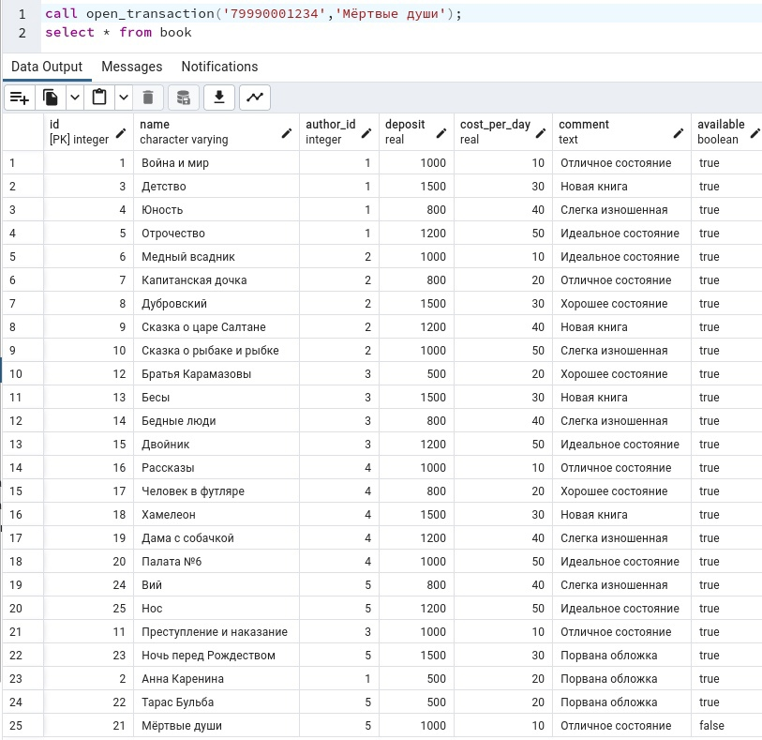
Тестирование функций и триггеров
триггер book_status_changer.
Входные данные: создание новой транзакции с книгой «Мёртвые души».
Ожидаемый результат: смена значения в поле available на FALSE у записи книги «Мёртвые души».

Slide 40
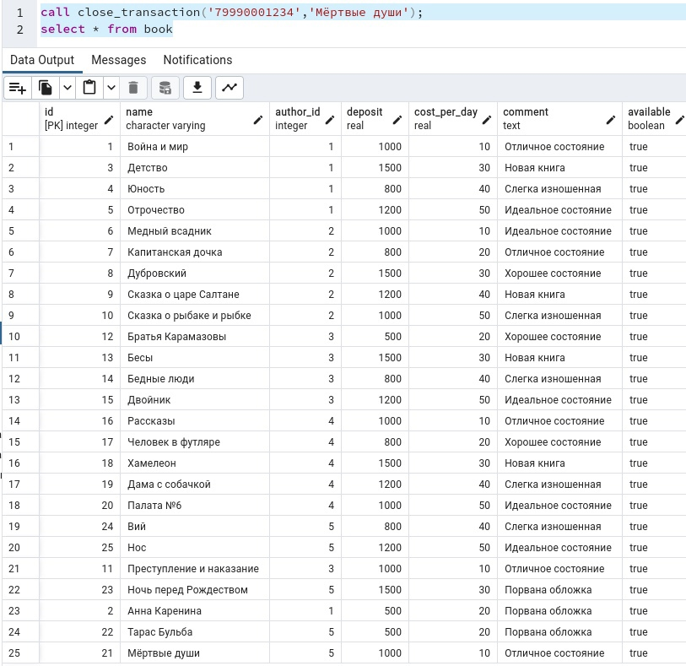
Тестирование функций и триггеров
Входные данные: закрытие транзакции с книгой «Мёртвые души».
Ожидаемый результат: смена значения в поле available на FALSE у записи книги «Мёртвые души».

Slide 41
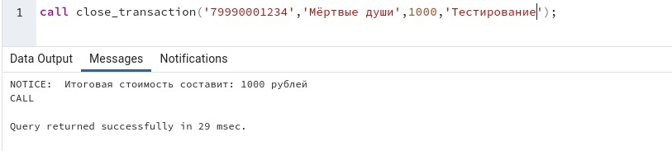
Тестирование функций и триггеров
триггер total_counter.
Для проверки работы триггера создадим новую транзакцию, при закрытии транзакции должно появиться сообщение со стоимостью проката.
Входные данные: вызов функции open_transaction(‘79990001234’, ’Мёртвые души’), close_transaction(‘79990001234’, ’Мёртвые души’, 1000, ‘Тестирование’).
Ожидаемый результат: вывод сообщения «Итоговая стоимость составит: 1000 рублей».

Slide 42
Заключение
В ходе данной курсовой работы была создана база данных с использованием системы управления базами данных PostgreSQL. Этот проект позволил мне приобрести ценные навыки в проектировании и разработке баз данных, а также в освоении SQL-запросов и работе с конкретной СУБД.
В процессе работы я изучил основные принципы моделирования данных, определил структуру базы данных, создал таблицы, определил связи между ними и заполнил их данными. Я также изучил различные возможности PostgreSQL, такие как создание и использование функций, триггеров и процедур.
Создание этой базы данных помогло мне лучше понять важность эффективной организации и хранения данных для успешного функционирования информационной системы. Я осознал значимость грамотного проектирования базы данных для обеспечения эффективности и масштабируемости системы, а также для обеспечения целостности и безопасности данных.
В процессе работы с PostgreSQL я также столкнулся с некоторыми трудностями и проблемами, но благодаря глубокому изучению документации, я смог успешно их преодолеть и получить ценный опыт.
В целом, данная курсовая работа позволила мне углубить свои знания и навыки в области баз данных и PostgreSQL в частности. Я приобрел опыт проектирования, разработки и оптимизации баз данных, что будет полезным для моей дальнейшей карьеры в области информационных технологий. PostgreSQL является мощной и гибкой СУБД, и я уверен, что полученные мною знания и навыки будут применяться мной в будущих проектах для создания надежных и эффективных баз данных.

